Slide 1
Chraotaekuchali
flaming mountains
Flutimakty
frozen desert
Mounfleitoipe
The great aberration
Raftoskinüe
giant’s new home
Suardarmeet
Buried memories
Wutamebo
great cemetery
Pilpisoil
Slumbering void
Klaquita
night’s home
Sharum
The red dawn
Fostaquium
Great cave
The great path
The collosus valley
Choirtag
mycelium forest
Vloïktemir
great forest
Raëgarmountebe
Titan’s ruins
The far-lands
Karmetulia
red landscape
Sliveth
Sunken country
Lovutarmaï
Peace mountains
Kernak Stone’s land
Clitaïtopheda
floating sky
Flaryroisa
The flying sea
Suiflamoë
endless cloud
Barbatüilly
great beach

Slide 2
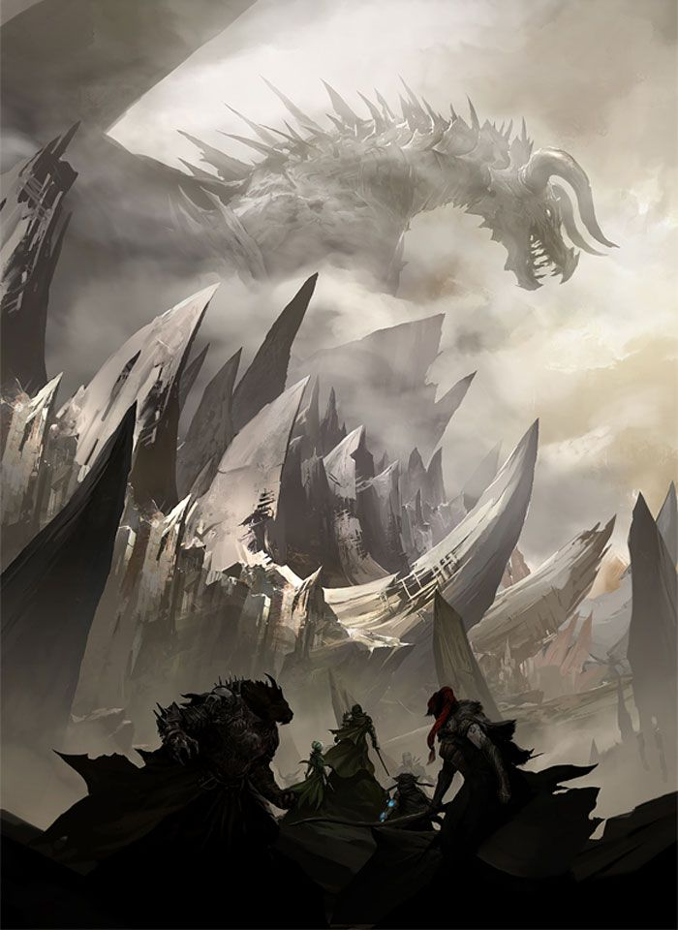
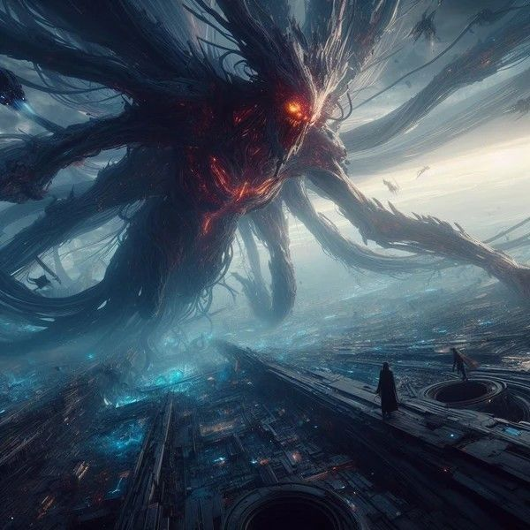
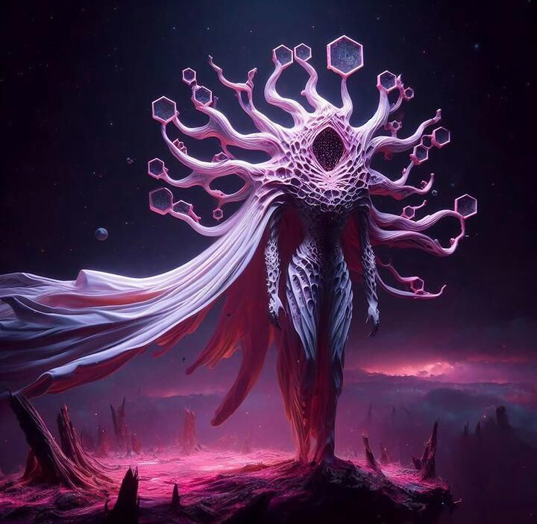
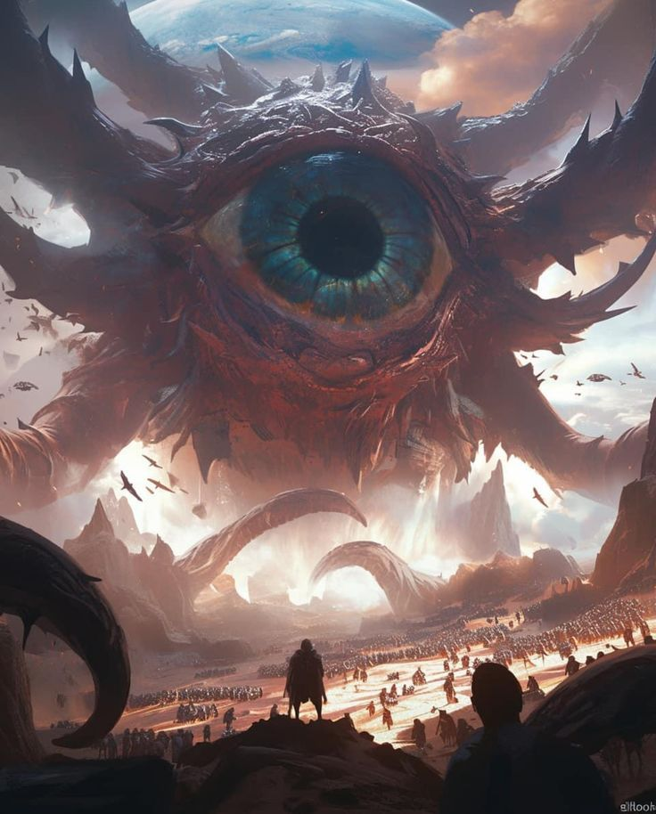
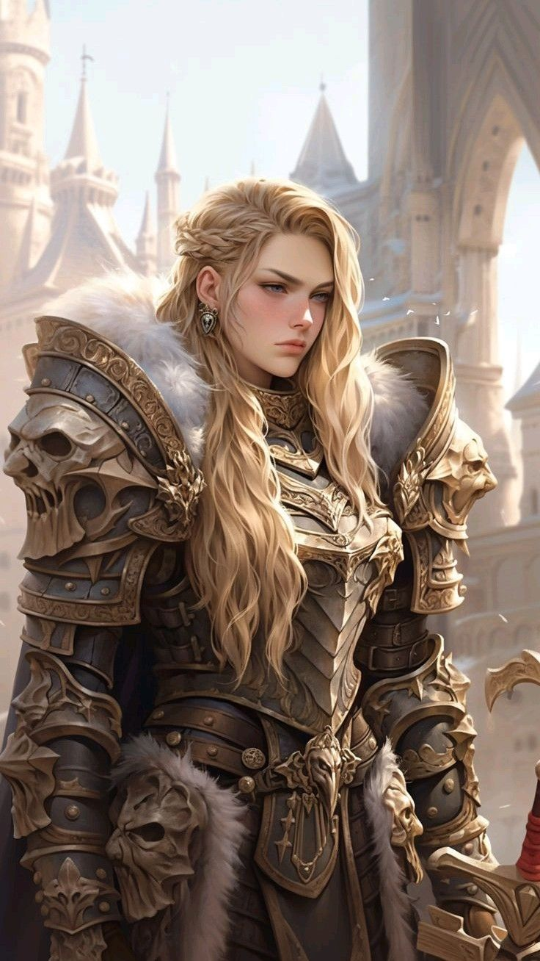
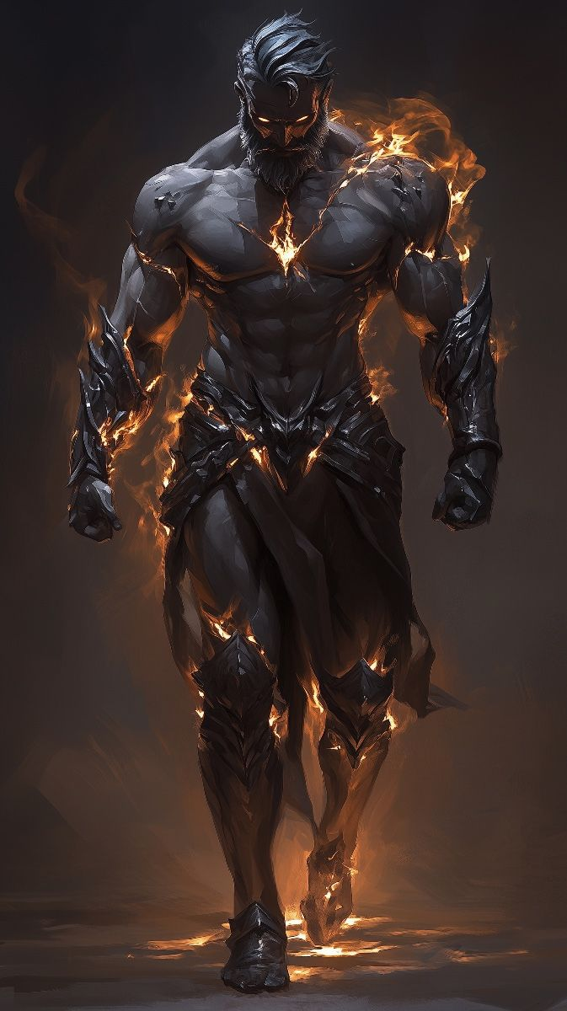
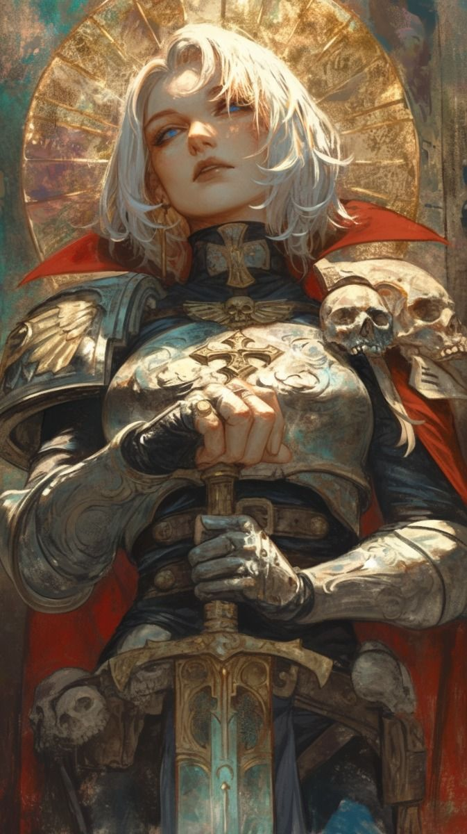
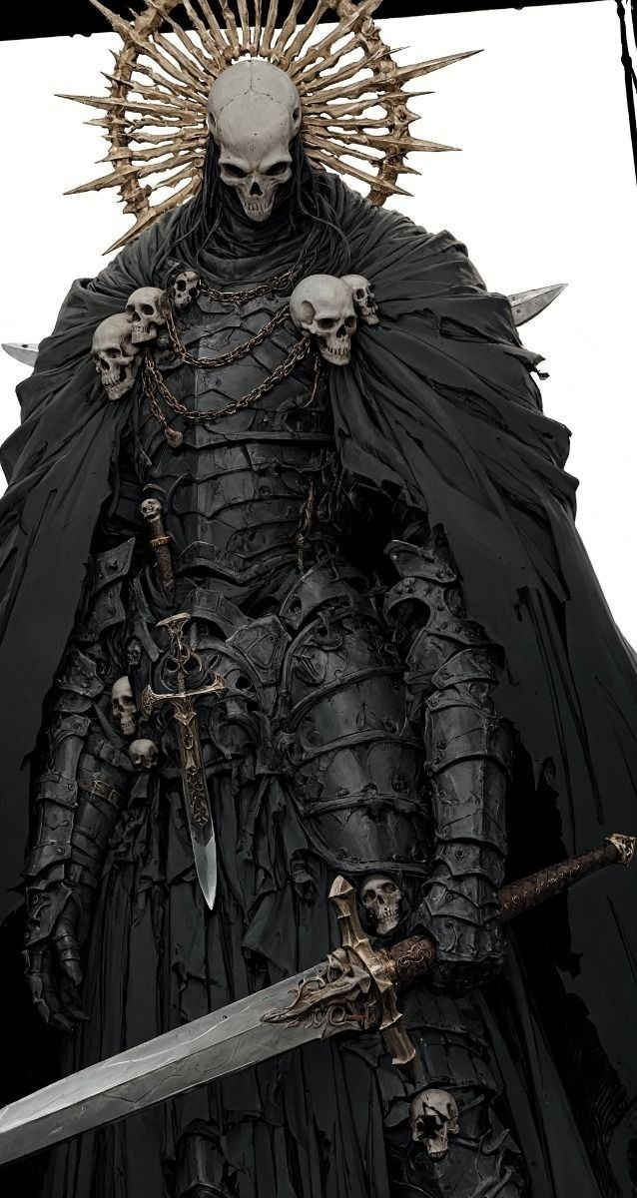
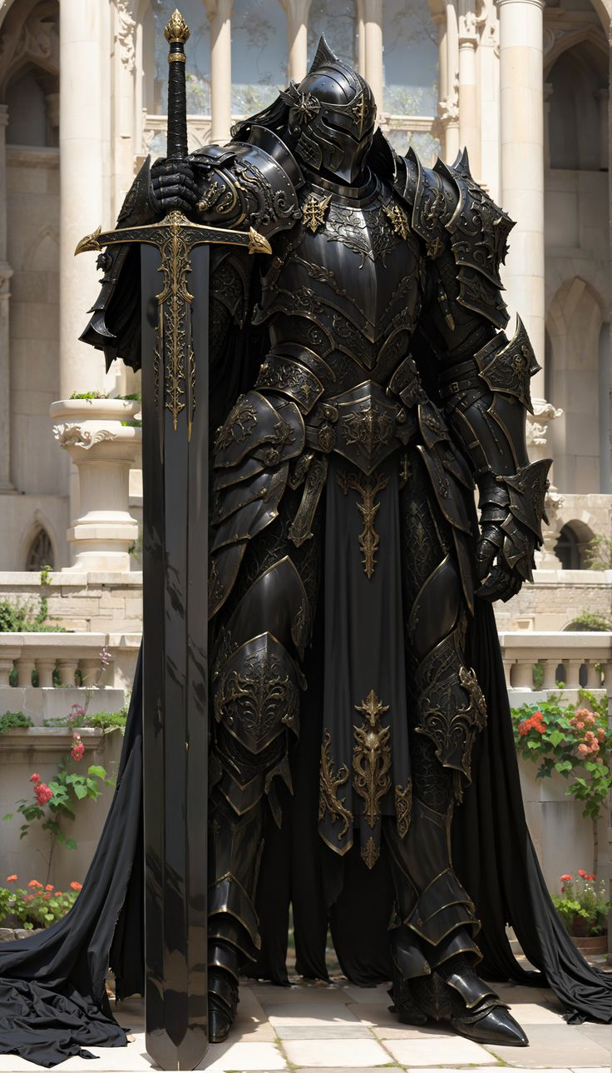
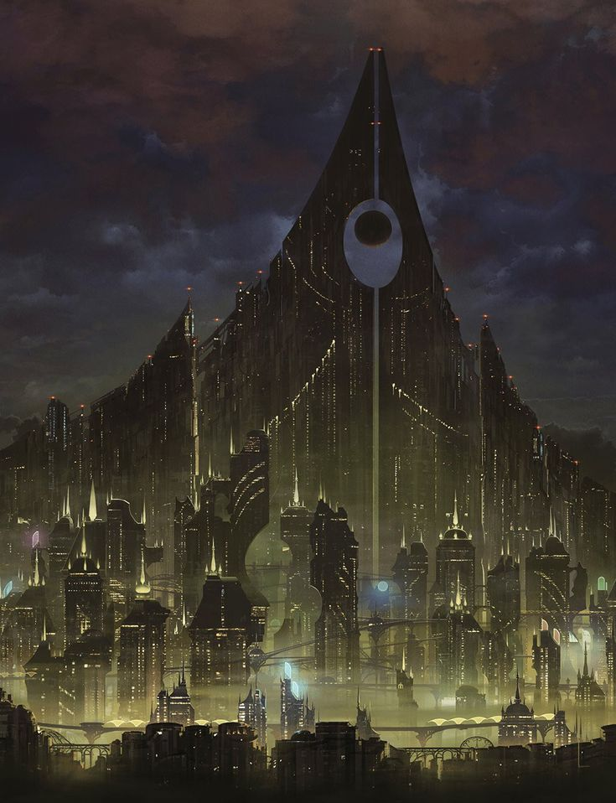
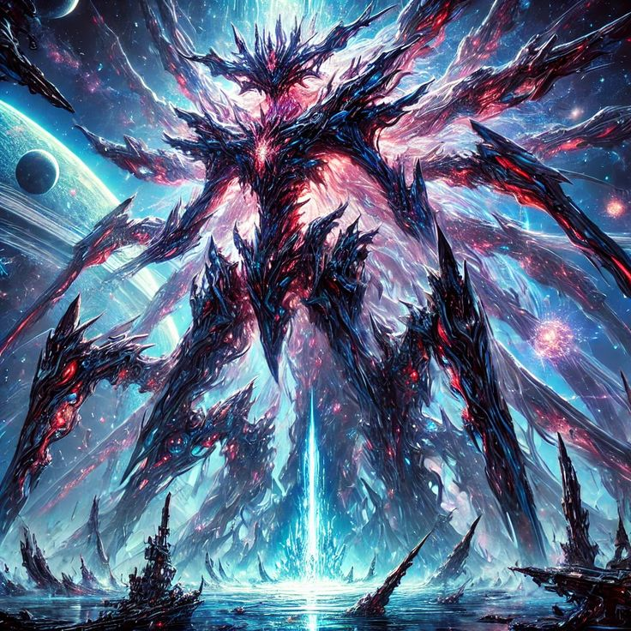

Slide 3
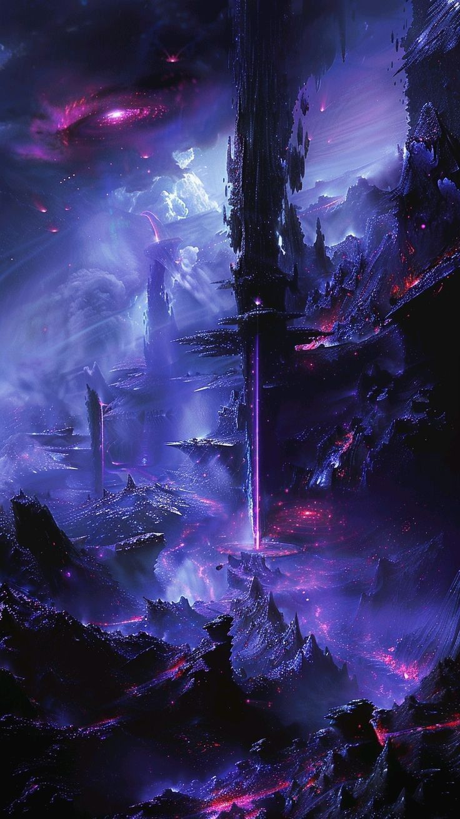
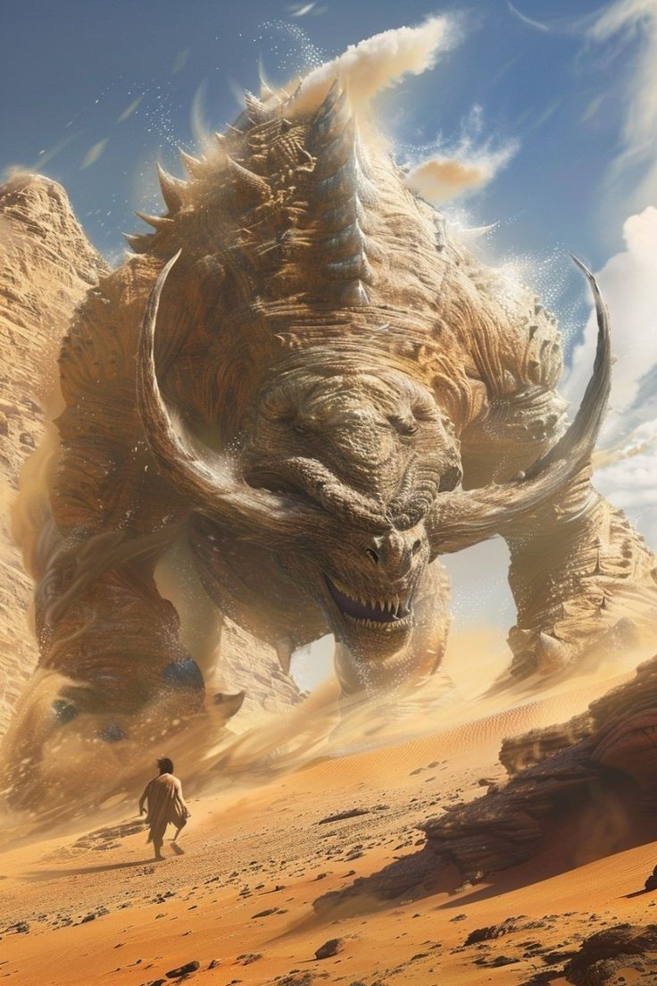
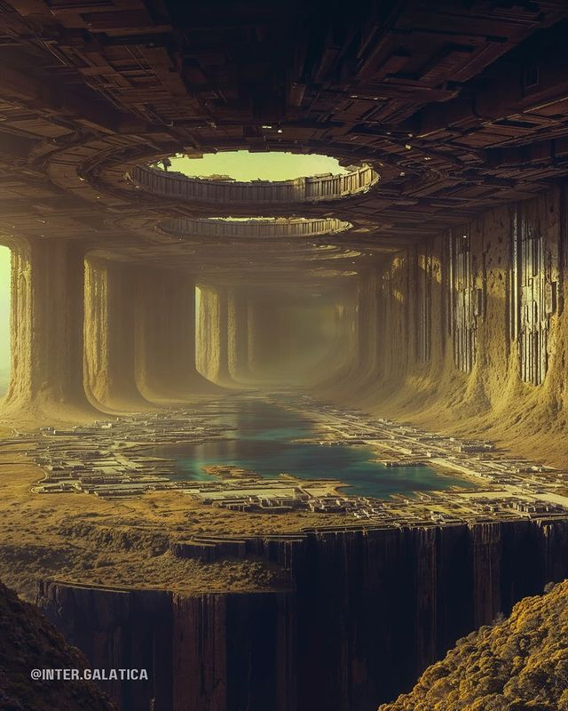
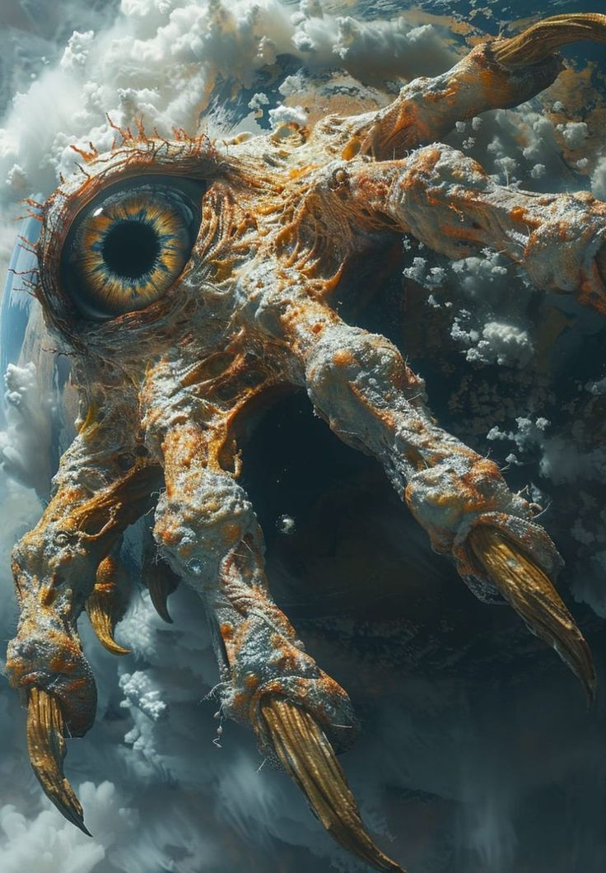
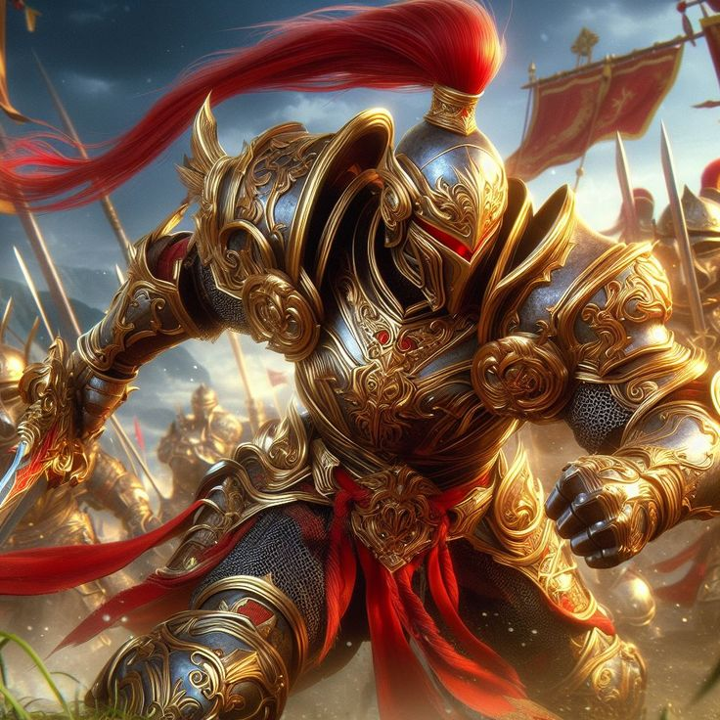
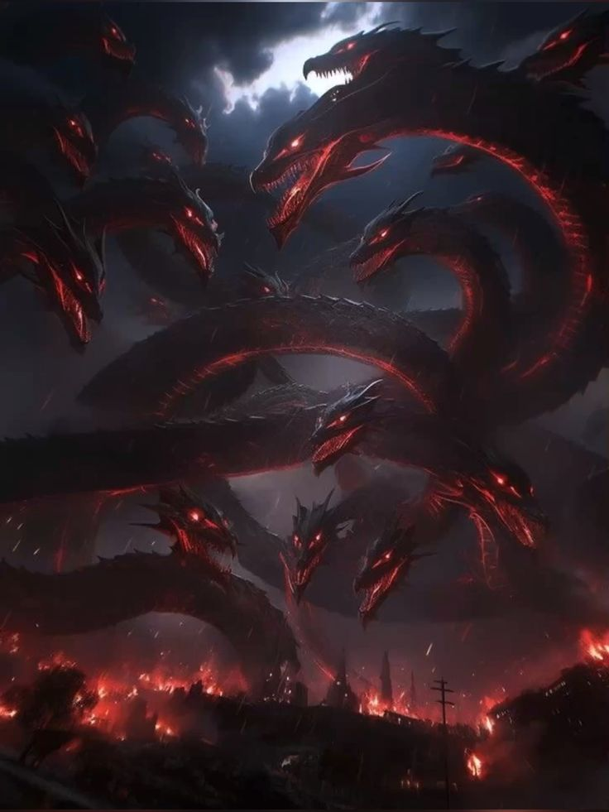
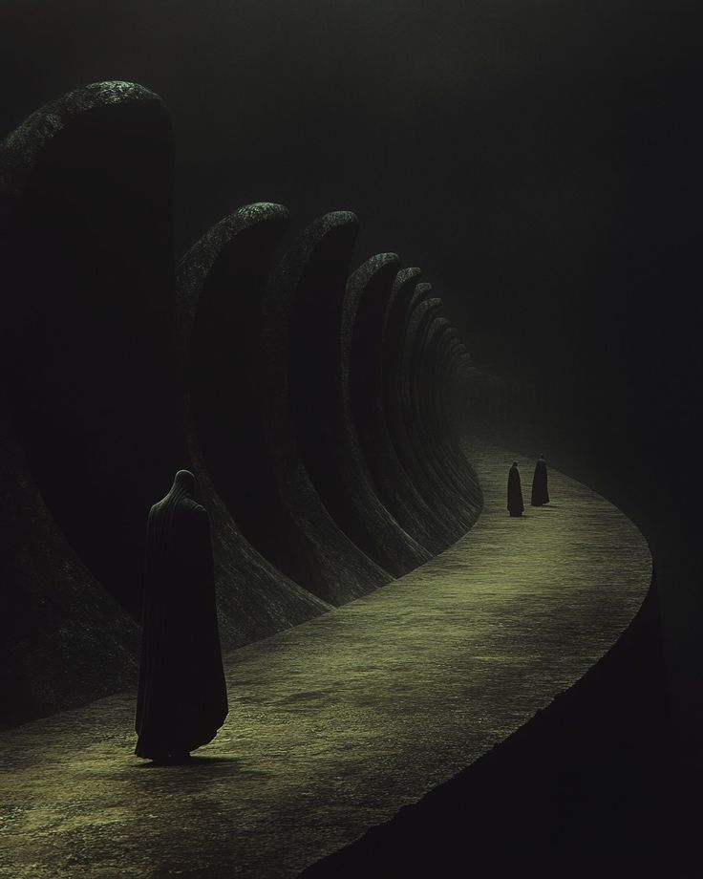
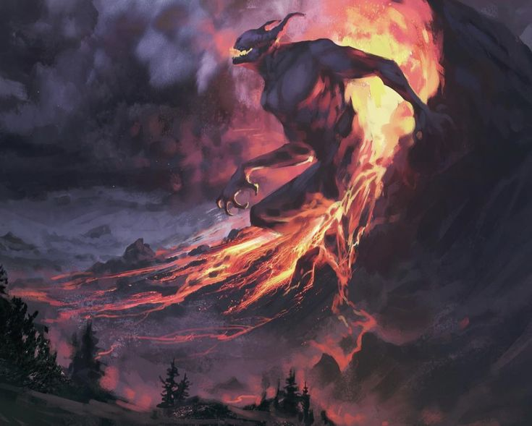

Slide 4
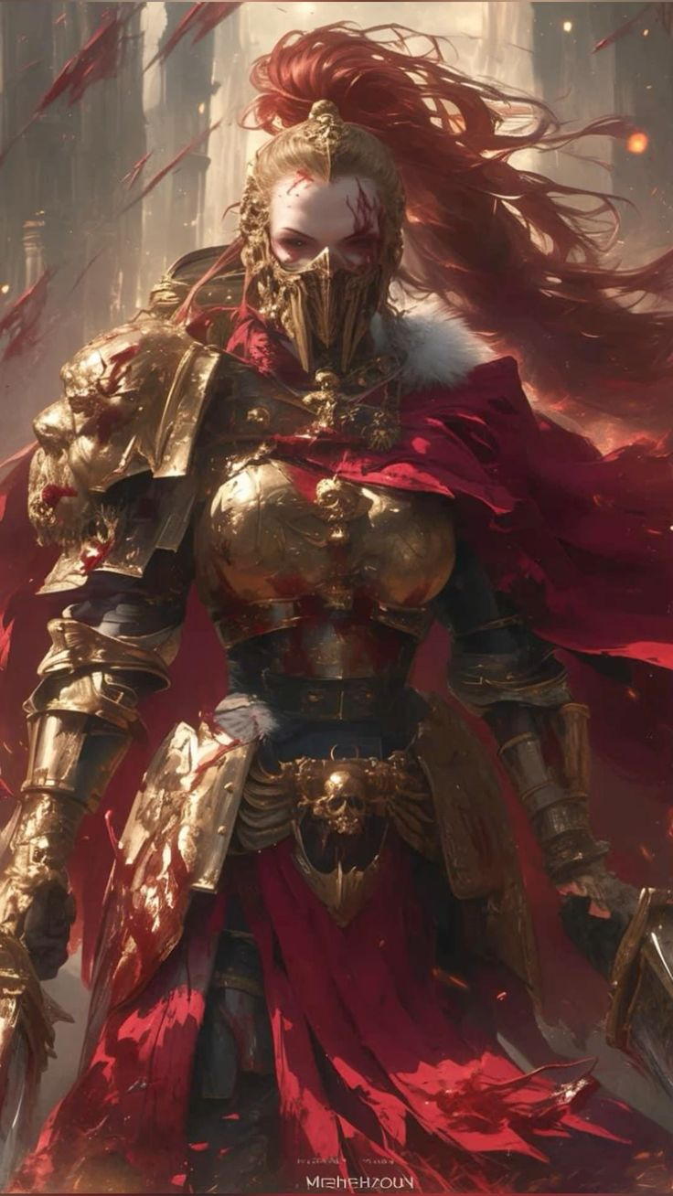
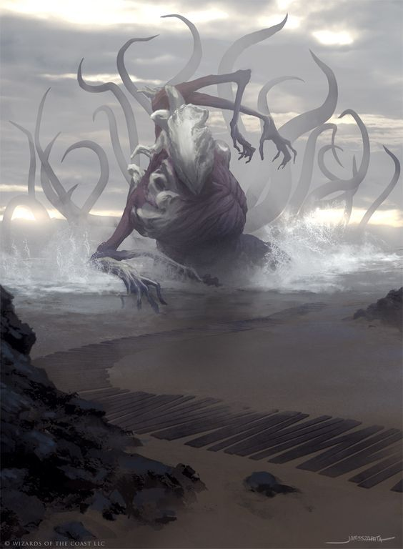
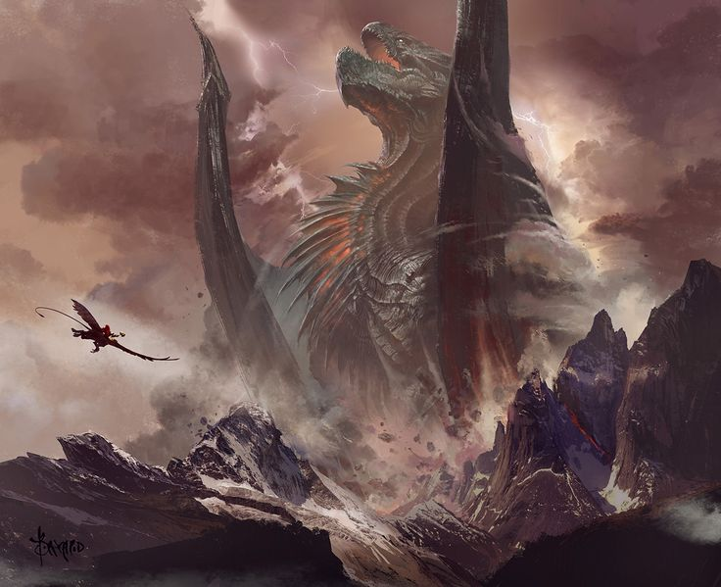
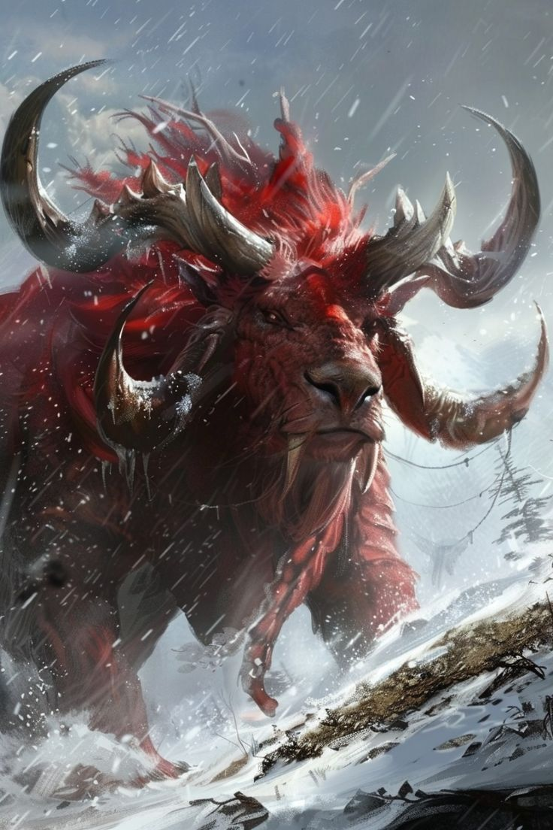
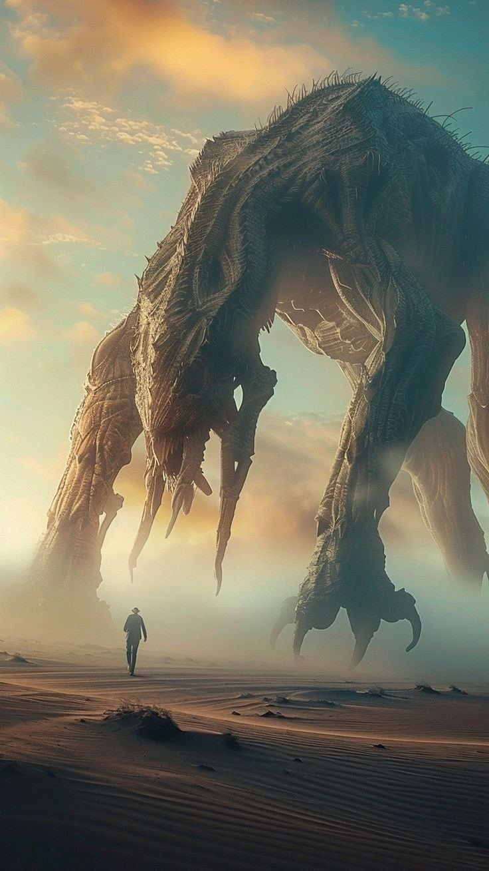
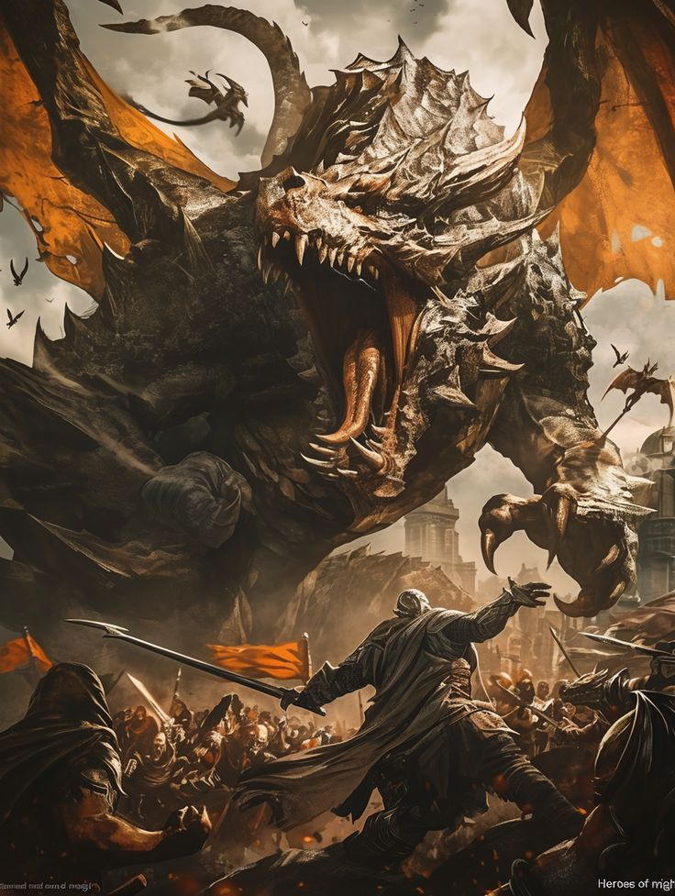
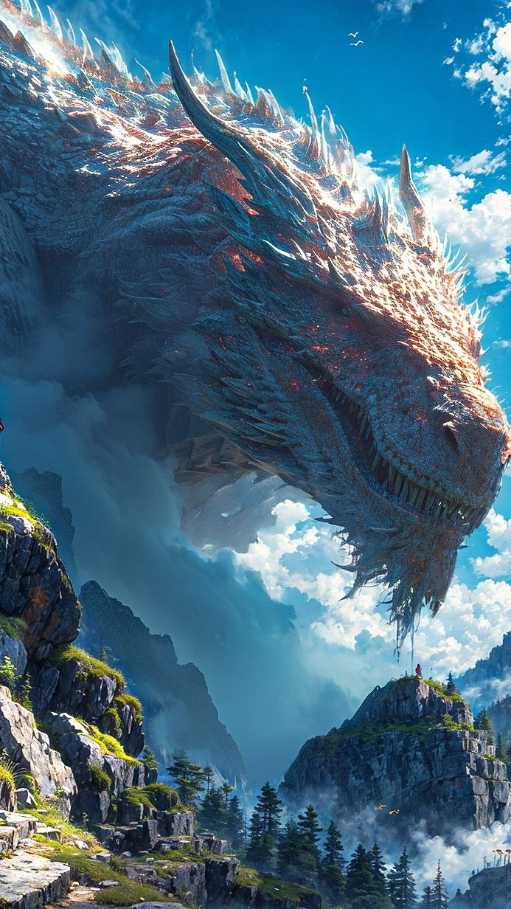
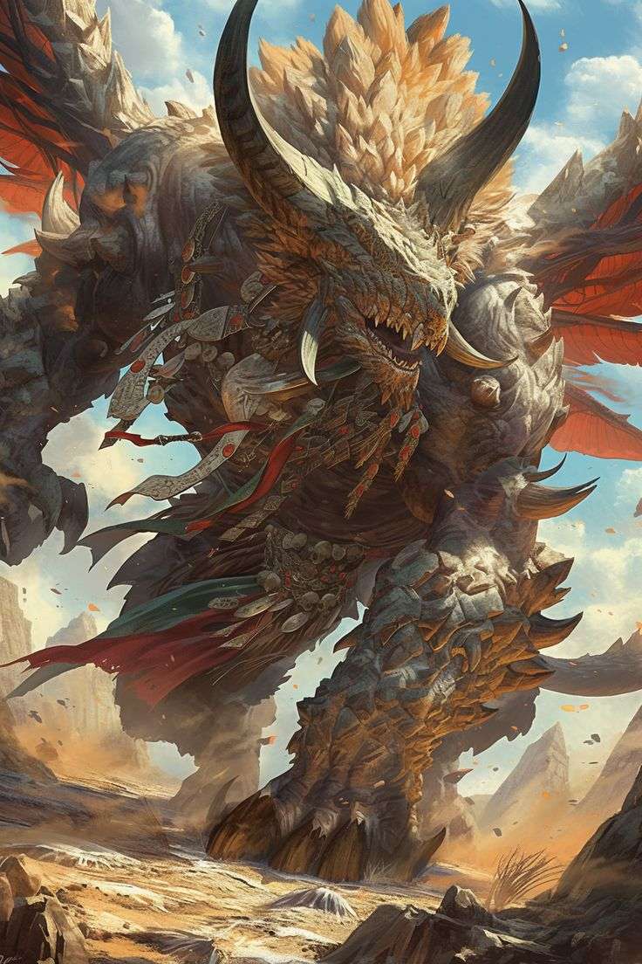
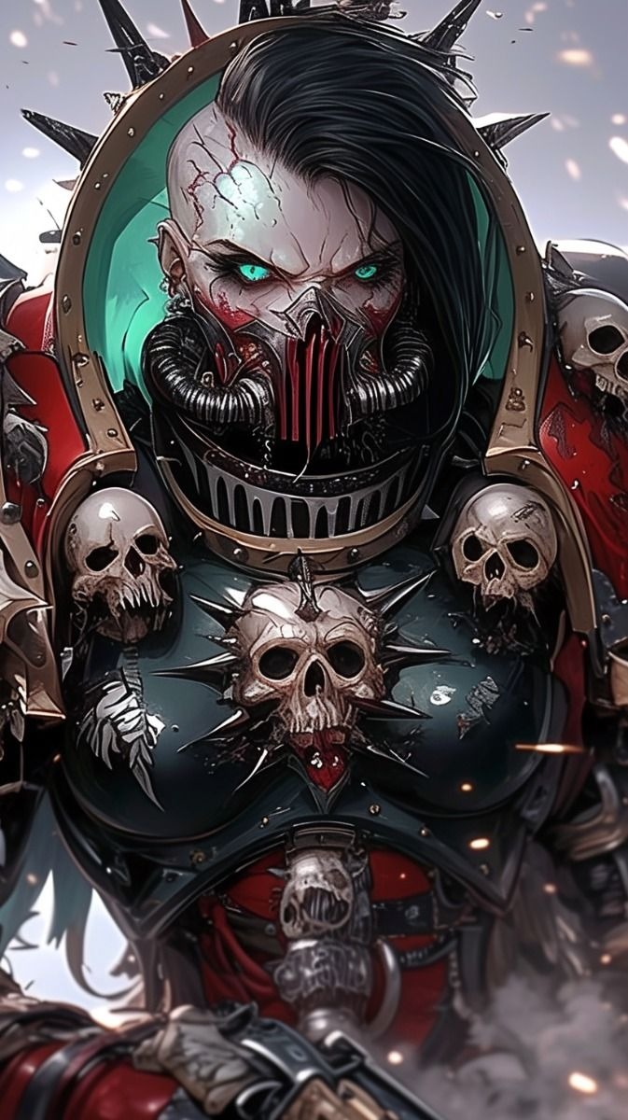

Slide 5
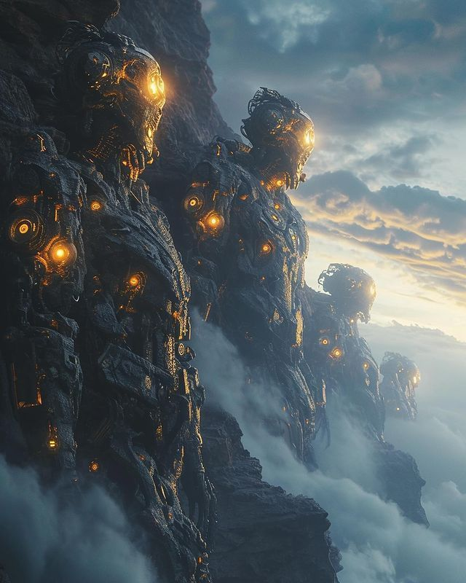
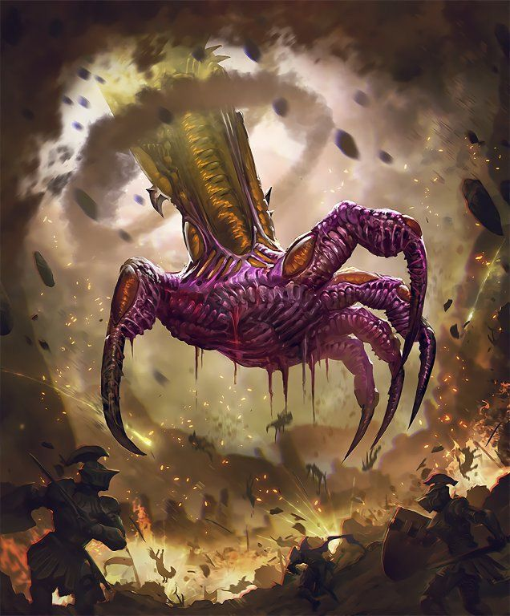
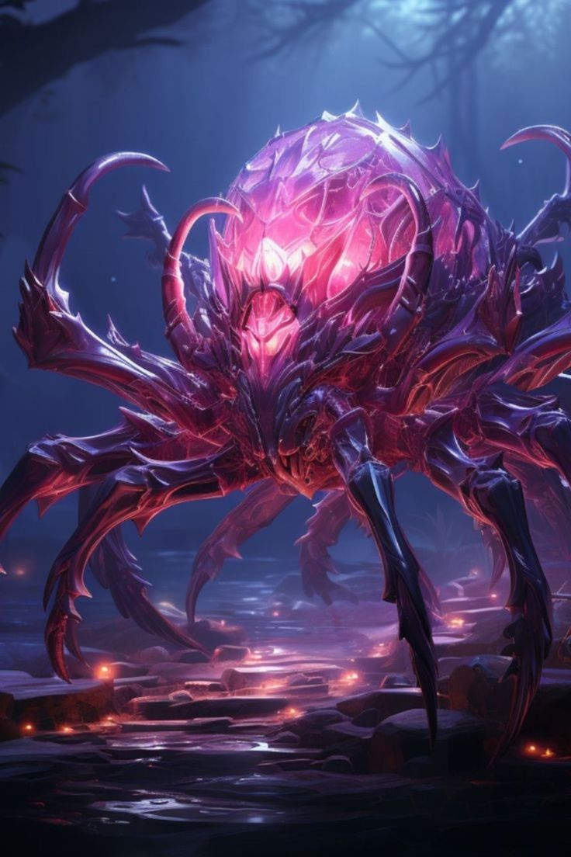
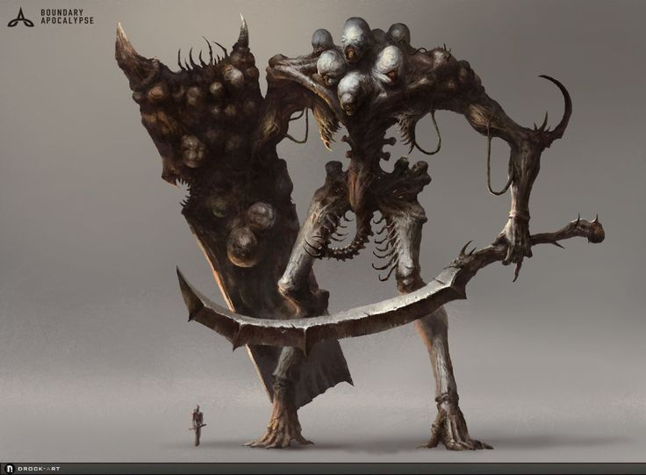
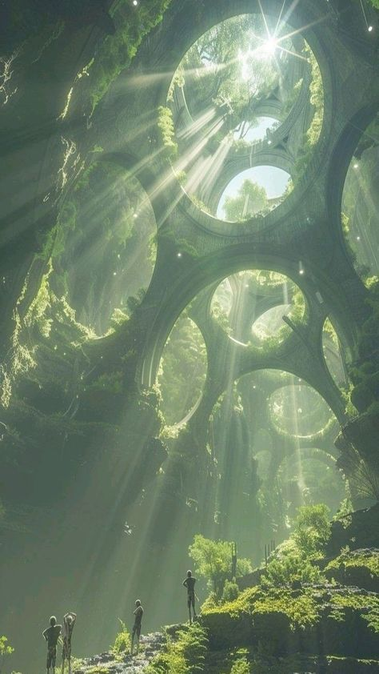
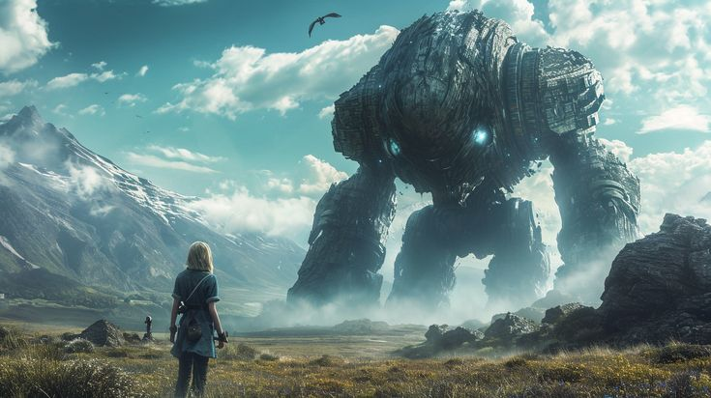
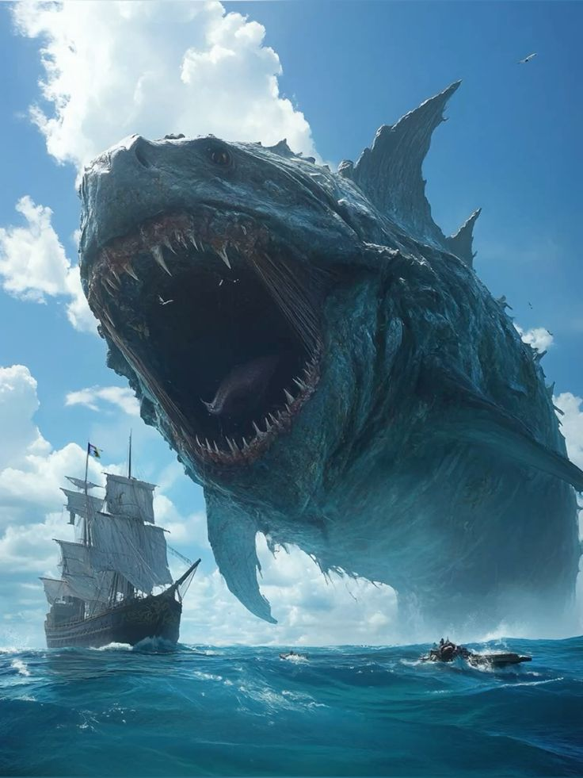
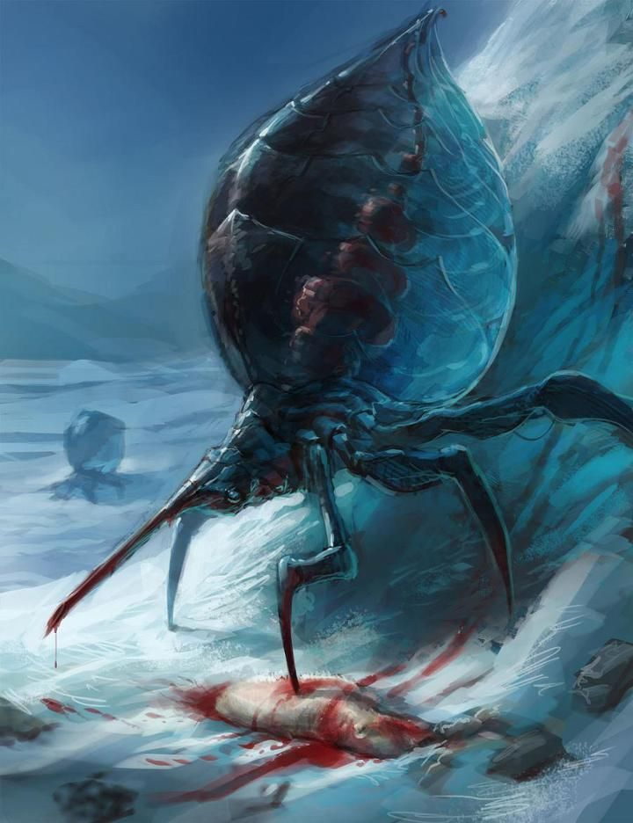
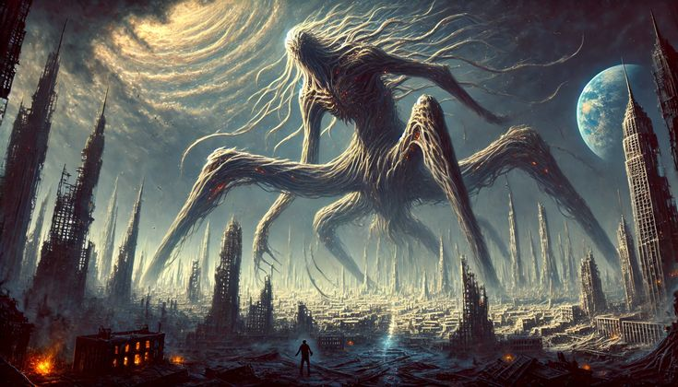

Slide 6
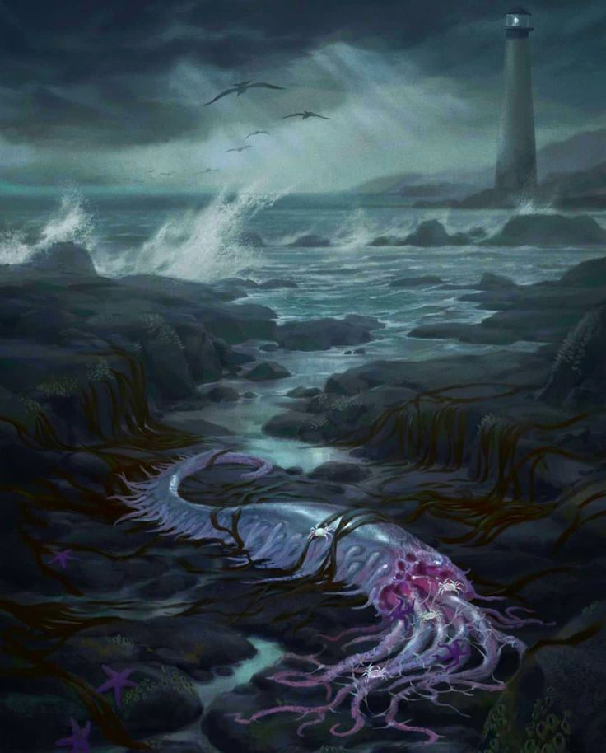
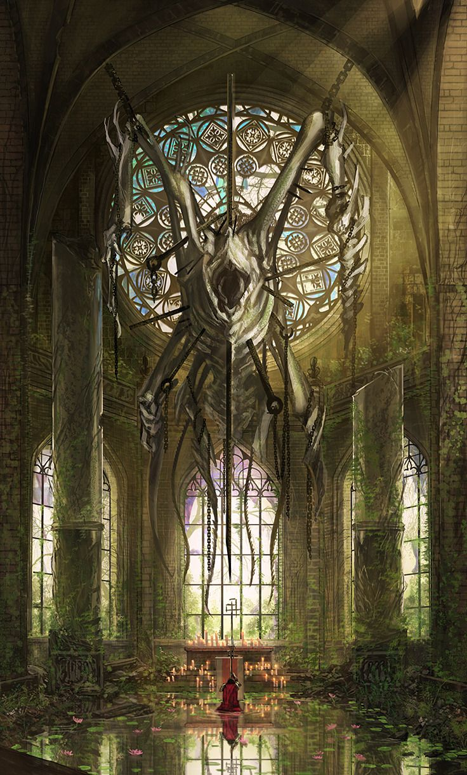
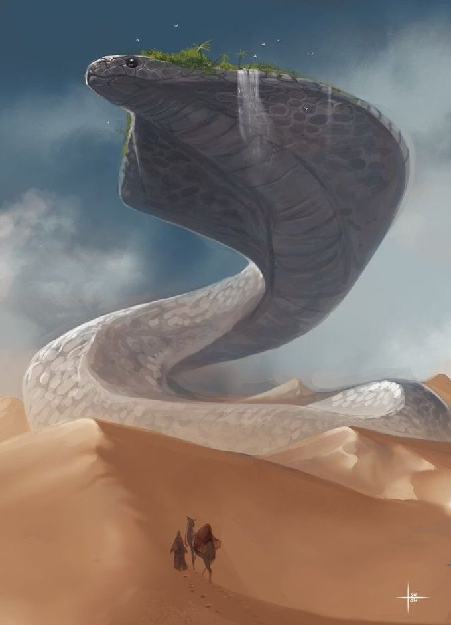
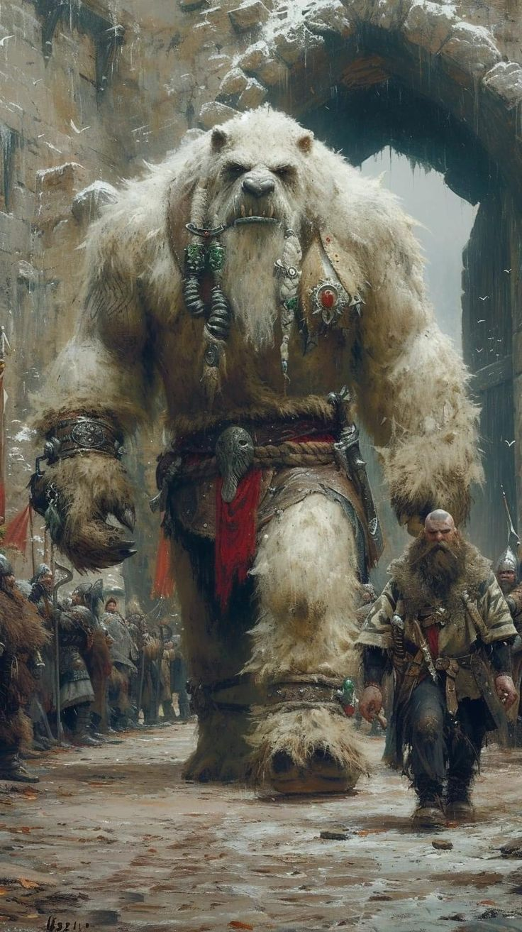
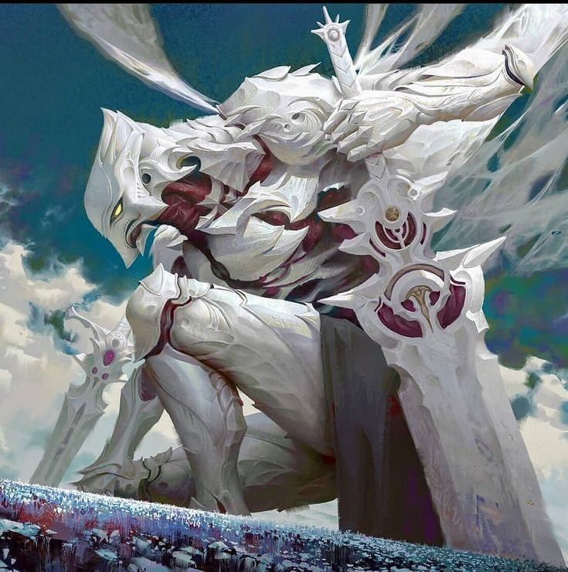
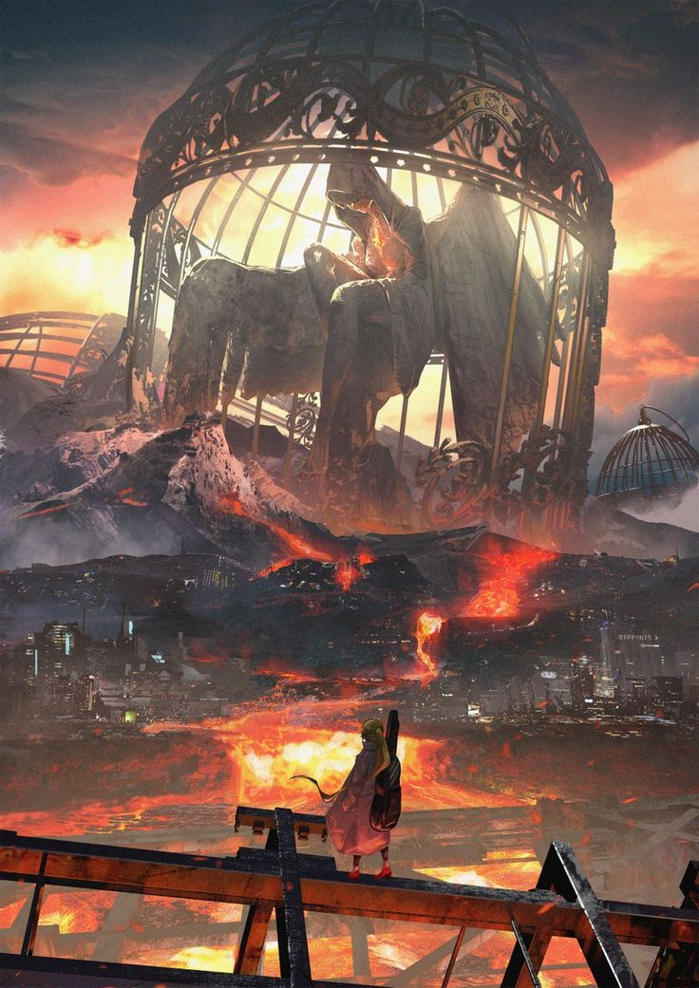
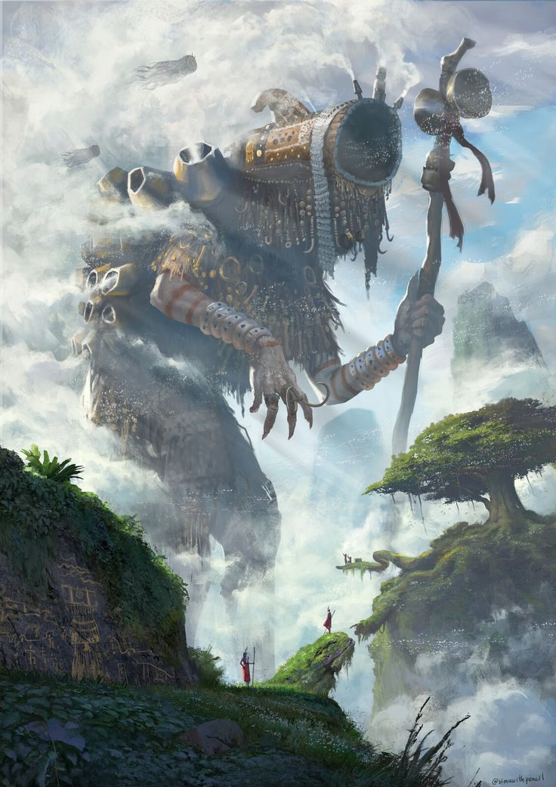
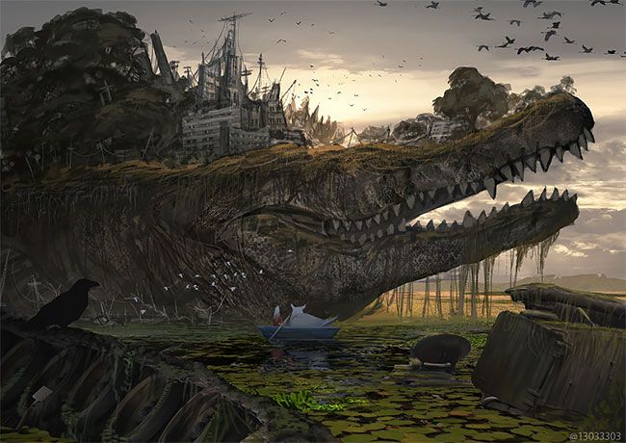

Slide 7
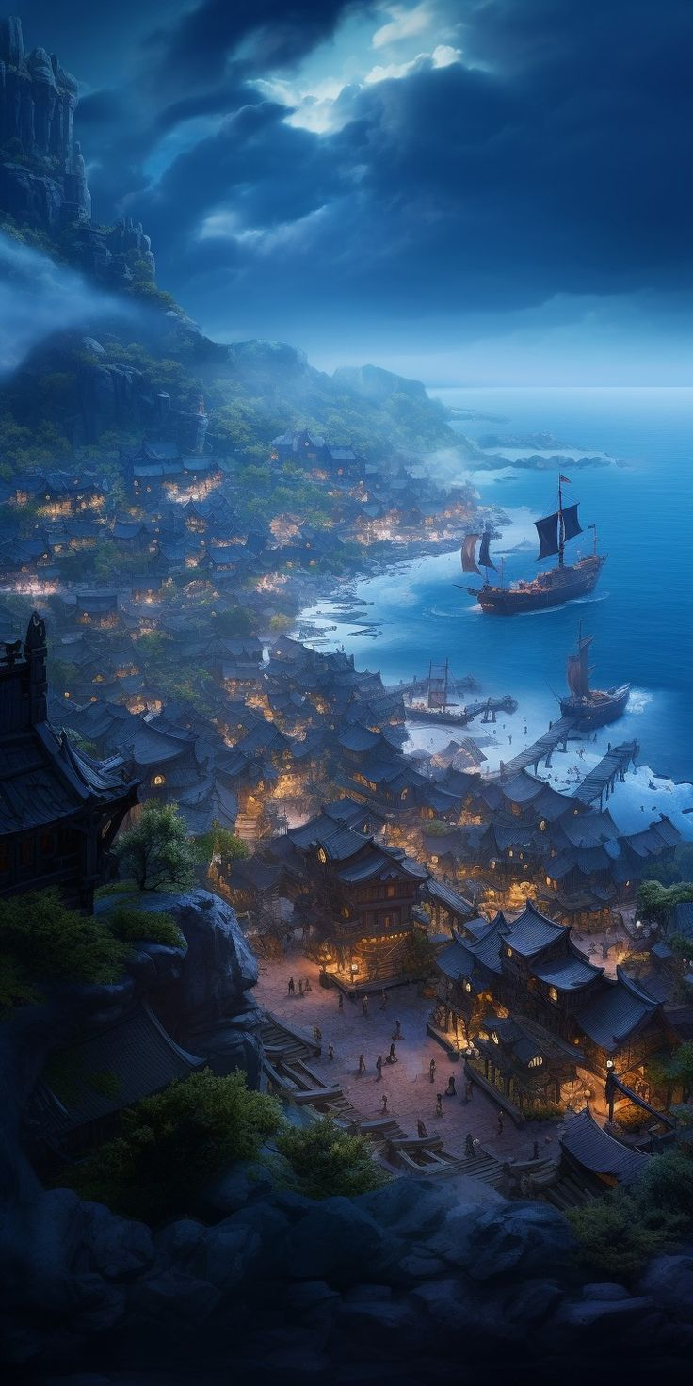
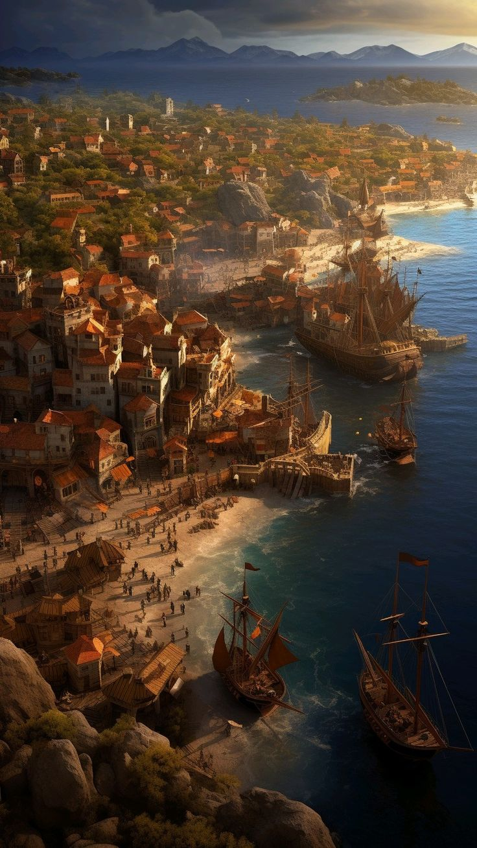
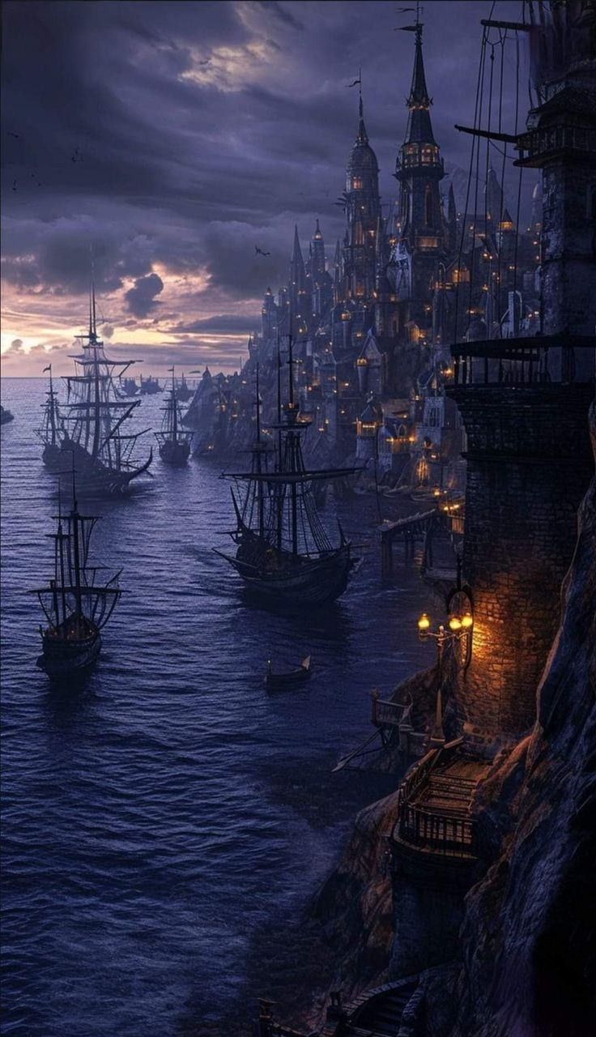
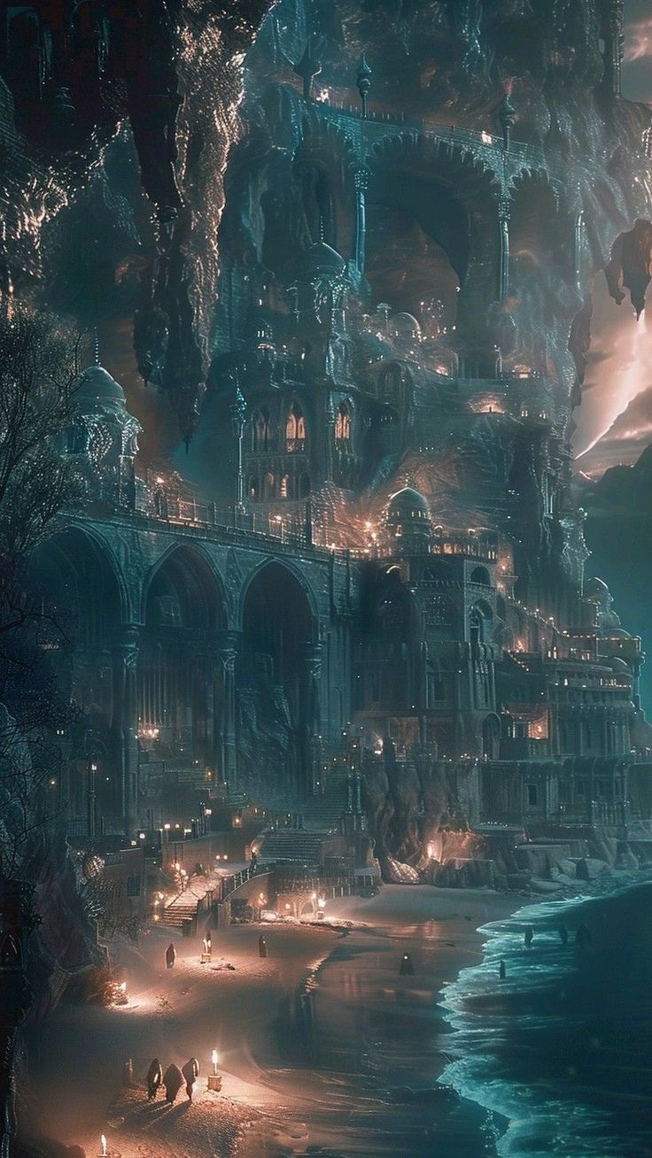
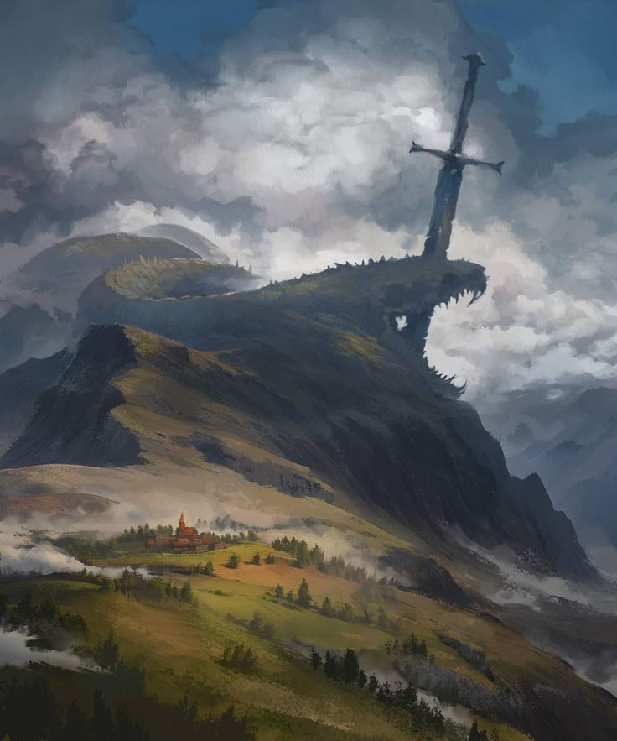





Slide 8







Slide 9
The Bramble

Slide 10




Sharum [sharoum]
The red dawn

Slide 11



















Raëgarmountebe [raégarmountébé]
Remnants
Titan’s ruins
The far-lands

Slide 12




















Suardarmeet [souardamète]
The cycle
Buried memories

Slide 13























Flutimakty [flutimacti]
frozen desert
great white

Slide 14



















Flaryroisa [flariroissa]
The flying sea

Slide 15













Klaquita [klaquita]
strange land
night’s home

Slide 16













Karmetulia [quarmétulia]
red landscape

Slide 17















Kernak [quérnaque]
Stone’s land
Moving mountains

Slide 18



Barbatüilly [barbatouhilli]
great beach

Slide 19

























Fostaquium [fostakioume]
Great cave

Slide 20









Pilpisoil [Pilpiçoil]
Deep dark
Slumbering void
Soulless graveyard
Partie la plus profonde et plus sombre de fostaquium, similaire à la zone la plus basse et sombre de hollow knight ou la zone de la maison des feuilles. Dans ce lieu rien ne vie, tout y est mort. Pas de plantes, pas de bêtes, pas de vent, pas de couleurs, même pas d’insectes, seulement des restes jonchent le sol pas intermitence. Mais ce n’est pas tout à fait vrai, il y a bien des choses la dessous. On les entend parfois si on tend l’oreille; qui racle le sol, qui grattent les parois. Mais jusque là personne ne les a jamais vu, et lorsque leurs bruits disparaissent, seul le silence reste.

Slide 21














Choirtag [quoirtague]
mycelium forest
fungus spread

Slide 22



















Vloïktemir [vlohiktémir]
great forest

Slide 23


















Lovutarmaï [lovutarmahi]
green heaven
Peace mountains

Slide 24












Clitaïtopheda [clitahitoféda]
floating sky

Slide 25







Suiflamoë [souiflamoé]
endless cloud
Misty ground

Slide 26









Raftoskinüe [raftosquinoué]
giant’s new home

Slide 27

The Great Path
Colossus Valley

Slide 28





















Chraotaekuchali [kraotaékoukali]
burning pit
flaming mountains
raging earth

Slide 29
















Mounfleitoipe [mounflétoipe]
living land
The great aberration
The flesh pit
The final union

Slide 30








Wutamebody [woutamébody]
great cemetery
dead land
gods forsakened hole

